Slide 1
Результаты федерального мониторинга сущностей

Slide 2
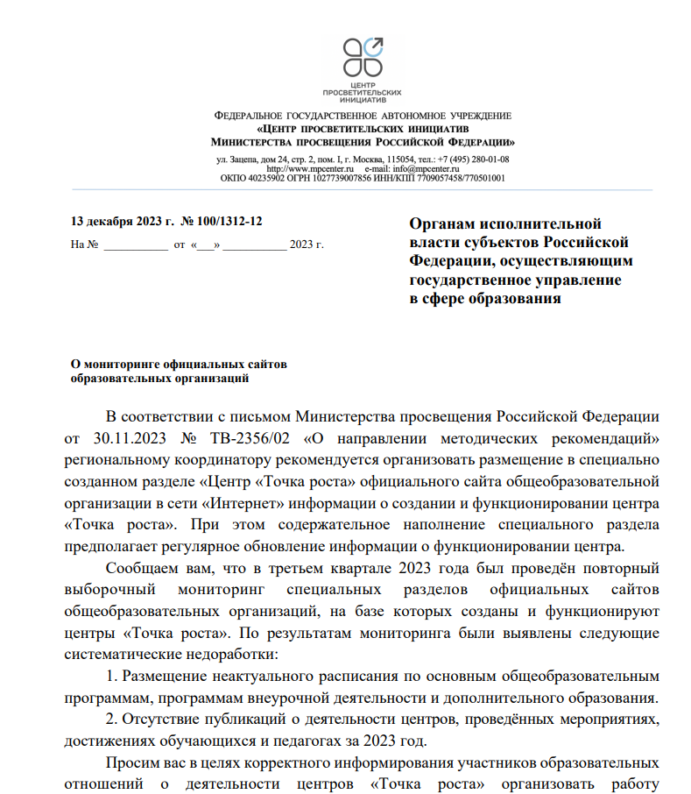
По результатам федерального мониторинга были выявлены следующие систематические недоработки:
Письмо от ФГАУ «Центр просветительских инициатив Минпросвещения РФ» о мониторинге официальных сайтов образовательных организаций от 13 декабря 2023 г. № 100/1312-12
Размещение неактуального расписания по основным общеобразовательным программам, программам внеурочной деятельности и дополнительного образования.
Отсутствие публикаций о деятельности центров, проведённых мероприятиях, достижениях обучающихся и педагогах за 2023 год.
Дополнительно сообщаем о необходимости проконтролировать размещение в подразделах «Документы» актуальных Методических рекомендаций по созданию и функционированию в общеобразовательных организациях, расположенных в сельской местности и малых городах, центров образования

Slide 3
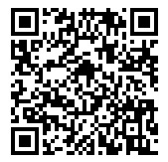
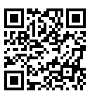
МЕТОДИЧЕСКИЕ РЕКОМЕНДАЦИИ
по созданию и функционированию в общеобразовательных организациях, расположенных в сельской местности и малых городах, центров образования, направленные письмом от 30.11.2023 № ТВ-2356/02 и № ТВ-2357/02 Минпрос РФ
Отсутствуют на сайтах всех образовательных организаций
Ссылки на методические рекомендации от 30.11.2023 № ТВ-2356/02 и № ТВ-2357/02 Минпрос РФ
Сайт Центра просветительских инициатив - «Нацпроект «Образование» – «Информационное сопровождение» https://mpcenter.ru/national-project/informacionnoe-soprovozhdenie/
Сайт ЦЦТО – «Мониторинги» - «Мониторинг сайтов» – «Мониторинг сайтов сущностей» http://ct.rcoko65.ru/node/348

Slide 4
1. Расписание по основным общеобразовательным программам, программам внеурочной деятельности и дополнительного образования на 2023-2024 учебный год ОТСУТСТВУЕТ НА САЙТЕ
Александровск-Сахалинский
Анивский
Долинский
МБОУ СОШ № 1
МБОУ СОШ № 2
МБОУ СОШ № 3 с. Огоньки
МАОУ СОШ № 1 г. Анива
МАОУ СОШ № 2 г. Анива
МБОУ СОШ с.Быков
МБОУ СОШ с.Советское
МБОУ СОШ № 2 г. Долинска
МБОУ СОШ с. Покровка
МБОУ СОШ с. Углезаводск
МБОУ СОШ № 3 с. Огоньки
МАОУ СОШ № 1 г. Анива
МАОУ СОШ № 2 г. Анива
МАОУ СОШ № 4 с.Таранай

Slide 5
1. Расписание по основным общеобразовательным программам, программам внеурочной деятельности и дополнительного образования на 2023-2024 учебный год ОТСУТСТВУЕТ НА САЙТЕ
Корсаковский
Курильский
Макаровский
МАОУ СОШ с.Соловьевка
МАОУ СОШ №6 г. Корсакова
МАОУ СОШ с. Дачное
МАОУ СОШ с. Новиково
МАОУ СОШ с. Озерское
МБОУ СОШ с. Горячие Ключи
МБОУ СОШ с. Рейдово
МБОУ СОШ г. Курильска
МБОУ СШ с. Буревестник
МАОУ СОШ г. Макарова
МБОУ СОШ с. Восточное
МБОУ СОШ № 3 с. Огоньки
МАОУ СОШ № 1 г. Анива
МАОУ СОШ № 2 г. Анива
МАОУ СОШ № 4 с.Таранай

Slide 6
1. Расписание по основным общеобразовательным программам, программам внеурочной деятельности и дополнительного образования на 2023-2024 учебный год ОТСУТСТВУЕТ НА САЙТЕ
Ногликский
Поронайский
Смирныховский
МБОУ СОШ с. Вал
МБОУ Гимназия пгт. Ноглики
МБОУ СОШ № 1 г. Поронайска
МБОУ СОШ с.Леонидово
МБОУ СОШ № 8 г. Поронайска
МБОУ ШИ № 3 г. Поронайска
МБОУ СОШ с. Восток
МБОУ СОШ с.Онор
МБОУ СОШ с. Победино
МБОУ СОШ с. Первомайск
МБОУ СОШ № 3 с. Огоньки
МАОУ СОШ № 1 г. Анива
МАОУ СОШ № 2 г. Анива
МАОУ СОШ № 4 с.Таранай

Slide 7
1. Расписание по основным общеобразовательным программам, программам внеурочной деятельности и дополнительного образования на 2023-2024 учебный год ОТСУТСТВУЕТ НА САЙТЕ
Томаринский
Тымовский
Углегорский
МБОУ СОШ с. Ильинское
МБОУ СОШ с. Красногорск
МБОУ СОШ №2 г. Томари
МБОУ СОШ с.Воскресеновка
МБОУ СОШ с. Ясное
МБОУ СОШ с. Молодежное
МБОУ СОШ с. Арги-Паги
МБОУ СОШ с. Адо-Тымово
МБОУ СОШ № 1 пгт. Тымовское
МБОУ СОШ с. Краснополье
МБОУ СОШ с.Бошняково
МАОУ СОШ «Синтез» пгт.Шахтерск
МБОУ СОШ № 5 г. Углегорска
МБОУ СОШ № 1 г. Углегорска
МБОУ СОШ № 3 с. Огоньки
МАОУ СОШ № 1 г. Анива
МАОУ СОШ № 2 г. Анива
МАОУ СОШ № 4 с.Таранай

Slide 8
1. Расписание по основным общеобразовательным программам, программам внеурочной деятельности и дополнительного образования на 2023-2024 учебный год ОТСУТСТВУЕТ НА САЙТЕ
Холмский
Южно-Курильский
Южно-Сахалинск
МБОУ СОШ с. Костромское
МАОУ СОШ № 1 г. Холмска
МАОУ СОШ № 8 г. Холмска
МАОУ СОШ с. Чапланово
МБОУ СОШ с. Крабозаводское
МАОУ СОШ № 18 села Синегорск
МАОУ СОШ № 19 с.Дальнее
МАОУ Гимназия №1 имени А.С. Пушкина г.Южно-Сахалинска
МБОУ СОШ № 3 с. Огоньки
МАОУ СОШ № 1 г. Анива
МАОУ СОШ № 2 г. Анива
МАОУ СОШ № 4 с.Таранай

Slide 9
2. Публикации о деятельности центров, проведённых мероприятиях, достижениях обучающихся и педагогов на 2023-2024 учебный год ОТСУТСТВУЕТ НА САЙТЕ
Александровск-Сахалинский
Анивский
Долинский
МБОУ СОШ № 1
МБОУ СОШ № 2
МАОУ СОШ № 1 г. Анива
МАОУ СОШ № 2 г. Анива
МАОУ СОШ № 4 с.Таранай
МБОУ СОШ с.Быков
МБОУ СОШ с.Советское
МБОУ СОШ с. Покровка
МБОУ СОШ с. Взморье
МБОУ СОШ № 1 г. Долинска
МБОУ СОШ с. Углезаводск
МБОУ СОШ № 3 с. Огоньки
МАОУ СОШ № 1 г. Анива
МАОУ СОШ № 2 г. Анива
МАОУ СОШ № 4 с.Таранай

Slide 10
2. Публикации о деятельности центров, проведённых мероприятиях, достижениях обучающихся и педагогов за 2023 год ОТСУТСТВУЕТ НА САЙТЕ
Корсаковский
Курильский
Невельский
МАОУ СОШ с.Соловьевка
МАОУ СОШ с. Раздольное
МАОУ СОШ №3 г. Корсакова
МАОУ СОШ №6 г. Корсакова
МАОУ СОШ с. Чапаево
МАОУ СОШ с. Дачное
МАОУ СОШ с. Озерское
МБОУ СОШ с. Горячие Ключи
МБОУ СОШ с. Рейдово
МБОУ СОШ г. Курильска
МБОУ СШ с. Буревестник
МБОУ СОШ № 3 г. Невельска
МБОУ СОШ № 3 с. Огоньки
МАОУ СОШ № 1 г. Анива
МАОУ СОШ № 2 г. Анива
МАОУ СОШ № 4 с.Таранай

Slide 11
2. Публикации о деятельности центров, проведённых мероприятиях, достижениях обучающихся и педагогов за 2023 год ОТСУТСТВУЕТ НА САЙТЕ
Охинский
Поронайский
Смирныховский
МБОУ ШИ с. Некрасовка
МБОУ СОШ пгт. Вахрушев имени И.П. Фархутдинова
МКОУ СОШ с. Гастелло
МБОУ СОШ № 1 г. Поронайска
МБОУ СОШ с.Леонидово
МБОУ СОШ № 8 г. Поронайска
МБОУ ШИ № 3 г. Поронайска
МБОУ СОШ с. Восток
МБОУ СОШ с.Онор
МБОУ СОШ с. Победино
МБОУ СОШ с. Первомайск
МБОУ СОШ № 3 с. Огоньки
МАОУ СОШ № 1 г. Анива
МАОУ СОШ № 2 г. Анива
МАОУ СОШ № 4 с.Таранай

Slide 12
2. Публикации о деятельности центров, проведённых мероприятиях, достижениях обучающихся и педагогов за 2023 год ОТСУТСТВУЕТ НА САЙТЕ
Томаринский
Тымовский
Углегорский
МБОУ СОШ с. Красногорск
МБОУ СОШ с. Пензенское
МБОУ СОШ №2 г. Томари
МБОУ СОШ с. Ясное
МБОУ СОШ с. Молодежное
МБОУ СОШ с. Арги-Паги
МБОУ СОШ с. Адо-Тымово
МБОУ СОШ № 1 пгт. Тымовское
МБОУ СОШ с. Краснополье
МБОУ СОШ с.Бошняково
МАОУ СОШ «Синтез» пгт.Шахтерск
МБОУ СОШ № 5 г. Углегорска
МБОУ СОШ № 1 г. Углегорска
МБОУ СОШ № 3 с. Огоньки
МАОУ СОШ № 1 г. Анива
МАОУ СОШ № 2 г. Анива
МАОУ СОШ № 4 с.Таранай

Slide 13
2. Публикации о деятельности центров, проведённых мероприятиях, достижениях обучающихся и педагогов за 2023 год ОТСУТСТВУЕТ НА САЙТЕ
Холмский
Южно-Курильский
Южно-Сахалинск
МБОУ СОШ с. Костромское
МАОУ СОШ № 8 г. Холмска
МАОУ СОШ с. Чапланово
МБОУ СОШ с.Малокурильское
МБОУ СОШ с. Крабозаводское
МАОУ СОШ № 34 с. Березняки
МАОУ СОШ № 18 села Синегорск
МАОУ Восточная гимназия г.Южно-Сахалинска
МБОУ СОШ № 3 с. Огоньки
МАОУ СОШ № 1 г. Анива
МАОУ СОШ № 2 г. Анива
МАОУ СОШ № 4 с.Таранай

Slide 14
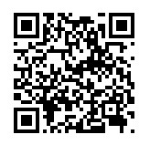
Информация
В срок до 27.12.2023 г. необходимо исправить замечания и заполнить Яндекс форму по ссылке:
https://forms.yandex.ru/u/658377d5068ff03b121a7810/
Контактная информация
Сайт ЦЦТО: https://ct.rcoko65.ru/
Максимец Диана Витальевна - методист, тел.: 8 (4242) 55-63-70 доб. 509#

